Slide 1
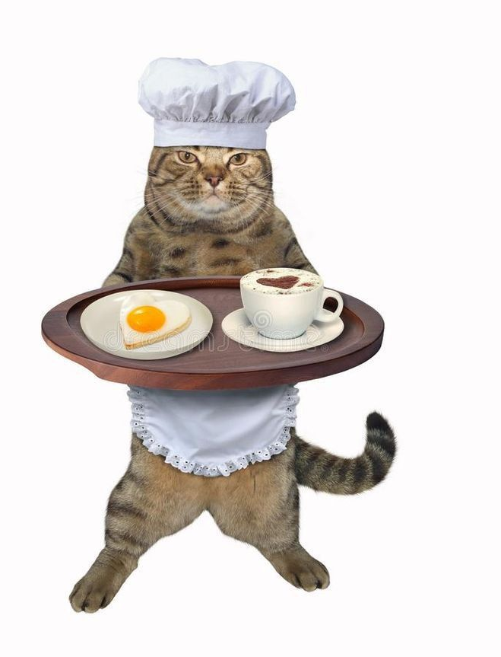
Проект "Alice the Cook": Ваш Личный Помощник в Кулинарии
В создании участвовали:
Глеб Капитонов
Ангелина Ким

Slide 2
Актуальность
Подготовка еды — ежедневная задача, которая часто вызывает сложности:
Нехватка идей для блюд.
Трудности с поиском рецептов под имеющиеся продукты.
Необходимость поиска рецепта
навык Alice the Cook решает эти проблемы:
Мгновенный доступ к рецептам.
Интерактивное руководство с инструкциями.
Проект актуален для пользователей, ценящих удобство и технологичность на кухне или для людей, которые любят готовить

Slide 3
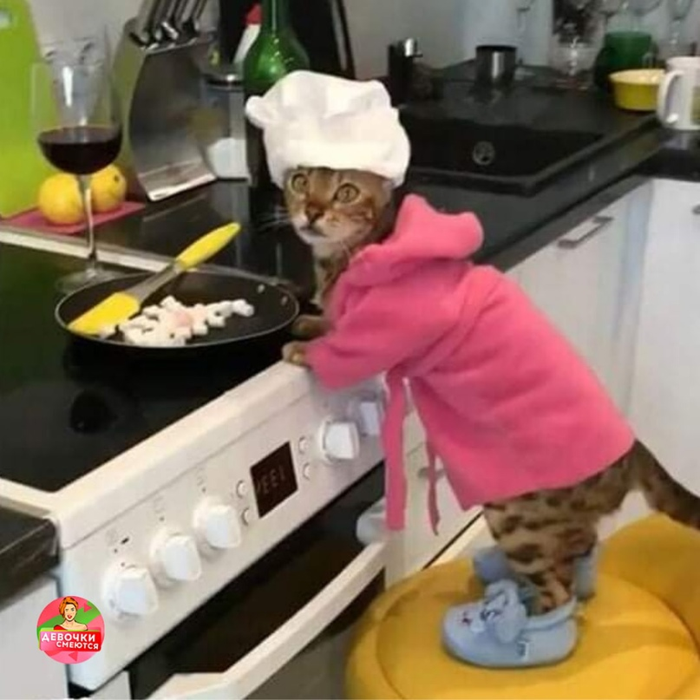
Основные Функции и Возможности
Поиск рецептов
Возможность запроса рецепта по названию (например, "Как приготовить борщ?").
Поиск по имеющимся ингредиентам (например, "Что можно приготовить из курицы и картошки?").
Возможность добавлять/удалять рецепты
Инструкция
Озвучивание шагов приготовления.

Slide 4
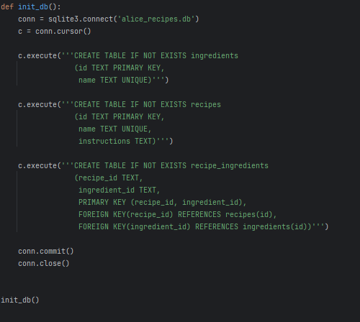
Технологии
Платформа
Хранение данных
Яндекс Алиса
база данных
Язык программирования
Библиотека
flask
Python

Slide 5
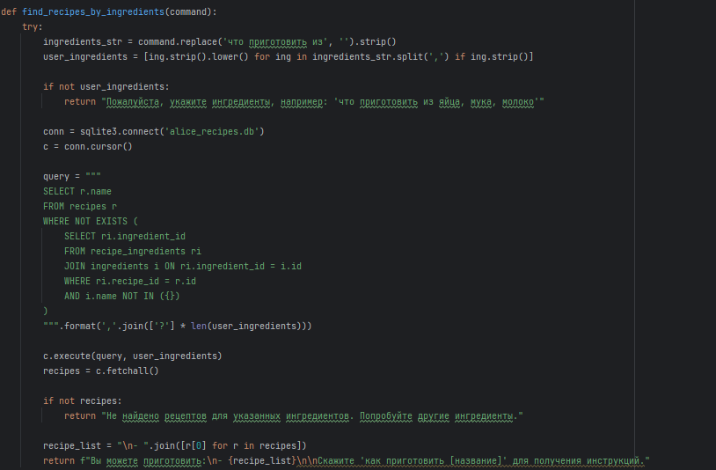

Slide 6
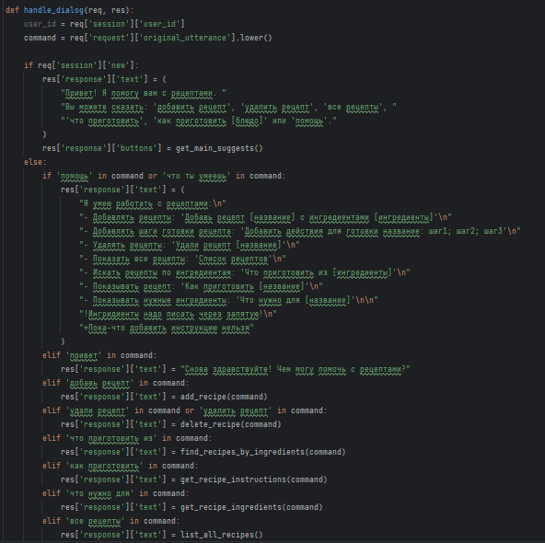

Slide 7
Дальнейшие планы
Заключение
Интеграция с магазинами
Удобство и эффективность
Заказ ингредиентов прямо из навыка
Навык упрощает и ускоряет приготовление еды
Персонализированное питание
Составление диеты с подробной информацией по нутриентам
Автоматические советы
Рекомендации по завтраку, обеду и ужину на день

